Slide 1
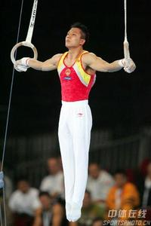

Slide 2
力的合成
嵊州中学
徐海莉

Slide 3
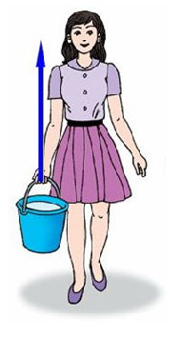
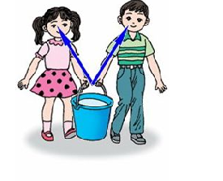
生活事例
G=200N
G=200N

Slide 4
小实验
——绳子吊钩码
一个力的作用效果与两个力作用效果等同
物理思想
等效替代

Slide 5
力的合成
一个力产生的效果跟几个力共同产生的效果相同，这个力叫做那几个力的合力。原来的几个力叫做分力。
怎样来找到这个
合力？
实际问题中，可以用这个力来代替那几个力，这就是力的等效代替。
求几个力的合力的过程叫做力的合成。

Slide 6
思考
同一直线上二力的合成，合力的大小和方向同分力有什么关系?

Slide 7
最简单的力合成问题
F₁=4N
0
F₂=3N
F_{合}=F₁+F₂=7N
两个分力同向相加

Slide 8
最简单的力合成问题
F₂=3N
0
F₁=4N
F_{合}=F₁-F₂=1N
两个分力反向相减

Slide 9
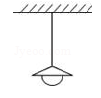
观察

Slide 10
探究求合力的方法
设计实验
实验设计思想是什么？
合力与分力等效
实验器材
木板1块、图钉（若干），白纸1张、弹簧秤2把、系有2根细线的橡皮条1条、刻度尺1把。

Slide 11
实验步骤
1、把方木板放在桌上,用图钉把白纸钉在方木板上
2、用图钉把橡皮条的一端固定在方木板上A点,橡皮条的另一端B拴上两根细绳

Slide 12
实验步骤
3、用两把弹簧秤分别钩住两根细绳,沿两个不同方向拉橡皮条,使橡皮条的结点E伸长到某一位置O点,记下O点的位置、两秤的读数和两根细绳的方向
4、用一把弹簧秤钩住一根细绳,使橡皮条的结点E拉到同样位置O点,记下弹簧秤的读数和细绳的方向
为什么要记下细绳的方向？
为什么也要拉到同样的位置？

Slide 13
实验步骤
5、选定一个合适的标度,用力的图示法画出F₁、F₂和F的图示

Slide 14
平行四边形定则
结论
力的合成遵循平行四边形定则
两力合成时，用表示这两力的线段为邻边作平行四边形，这两个邻边之间的对角线就代表合力的大小和方向。这个法则叫做平行四边形定则。

Slide 15
力的合成规律
1、作图法(即力的图示)求合力
例：已知F₁=45N，方向水平向右F₂=60N，方向竖直向上，求F_{合}=？
F₂
F_{合}
大小F_{合}=15X5N=75N
15N
方向：与F₁成53°斜向右上方
53⁰
F₁

Slide 16
求合力的方法2
计算法：（精确）
根据平行四边形定则作出力的示意图，利用合力与分力组成的平行四边形内的三角形关系，求合力大小和方向。

Slide 17
思考

Slide 18
G=200N

Slide 19
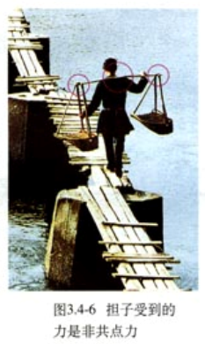
非共点力
力不但没有作用在同一点上，它们的延长线也不能相交于一点。
力的合成的平行四边形定则，只适用于共点力。

Slide 20
小结

Slide 21
谢 谢
谢谢

